Slide 1
СПЕЦИАЛЬНАЯ
ВОЕННАЯ ОПЕРАЦИЯ
НА УКРАИНЕ

Slide 2
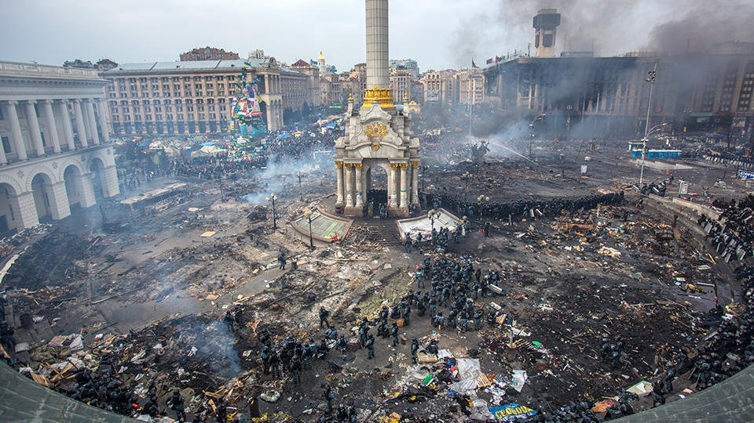
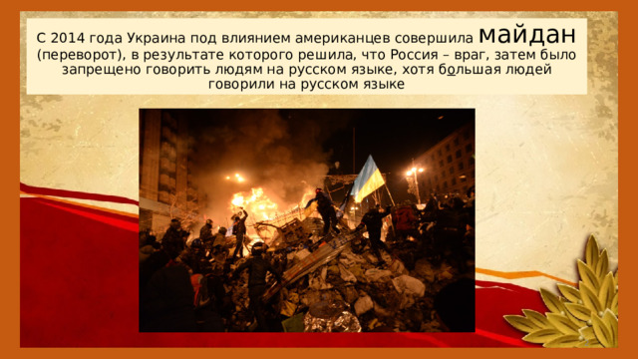
В 2014 году Украина под влиянием США совершила антиконституционный государственный переворот. Президент страны силой был смещен со своего поста. Те, кто осмеливался открыто называть это государственным переворотом, либо сталкивался с судебным преследованием, либо просто был вынужден покинуть страну.

Slide 3
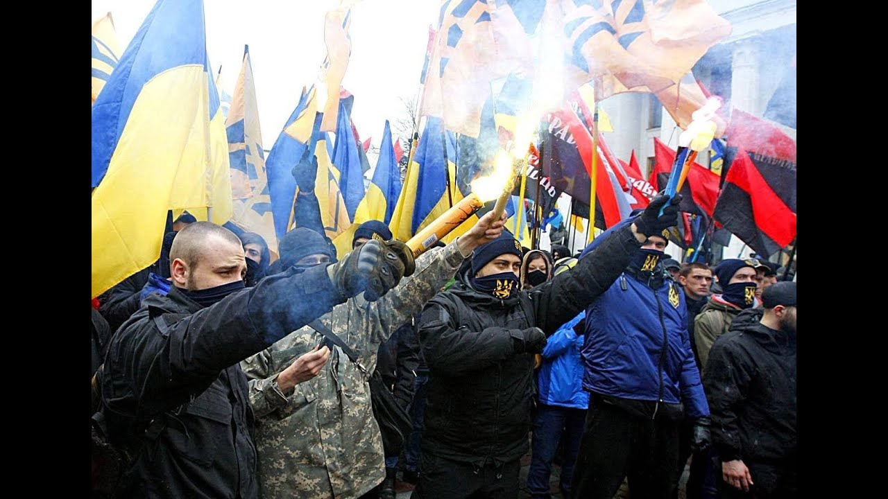
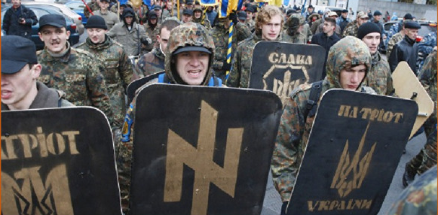
После государственного переворота 2014 года крайне правый национализм стал официальной государственной идеологией на Украине. Одна из характерных ее особенностей — готовность применения крайних силовых мер для обеспечения национальной монолитности страны и в отношении инакомыслящих. Это со всей очевидностью доказала так называемая «антитеррористическая операция» в отношении Донецкой и Луганской народных республик, трагедия в Доме профсоюзов в Одессе, а также спешно принятые дискриминационные законы в отношении русского языка и русскоязычного населения.

Slide 4
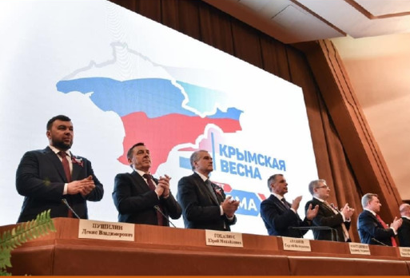
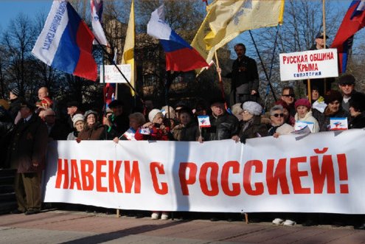
16 марта 2014 г. в Крыму был проведен референдум по вопросу о будущем статусе и государственной принадлежности полуострова. Согласно официальным результатам референдума, подавляющее большинство проголосовавших во всех городах и административно-территориальных образованиях полуострова высказалось за присоединение к России.

Slide 5
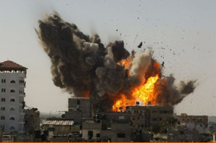
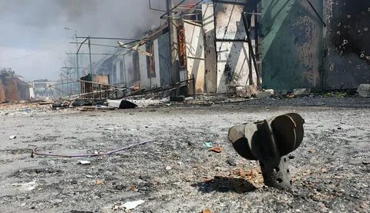
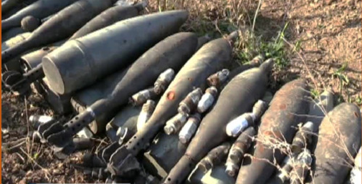
Украина не позволила спокойно жить людям из Донецкой и Луганской самопровозглашенных народных республик и 8 лет вела обстрелы и бомбардировки этих территорий, которые привели к значительным человеческим жертвам. Практически шла гражданская война.

Slide 6
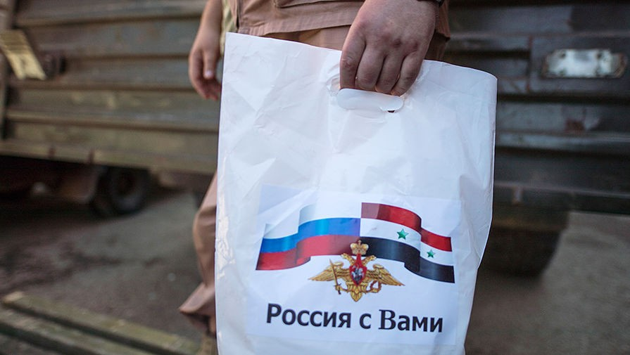
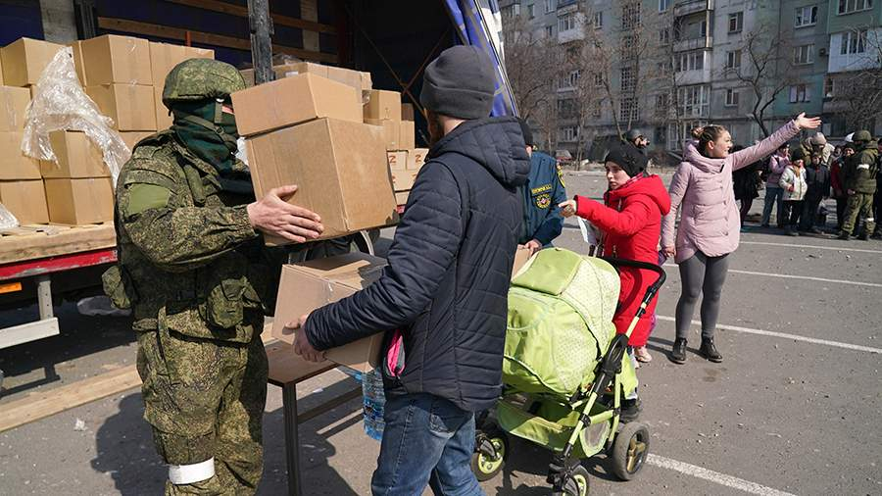
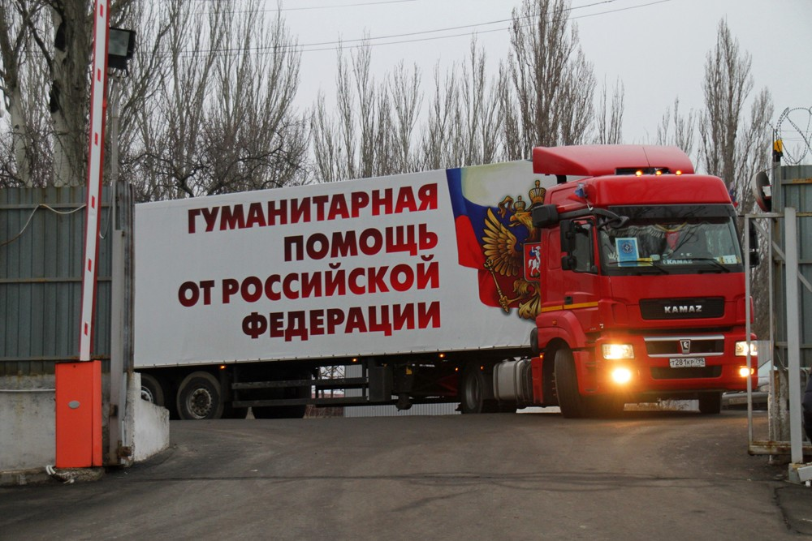
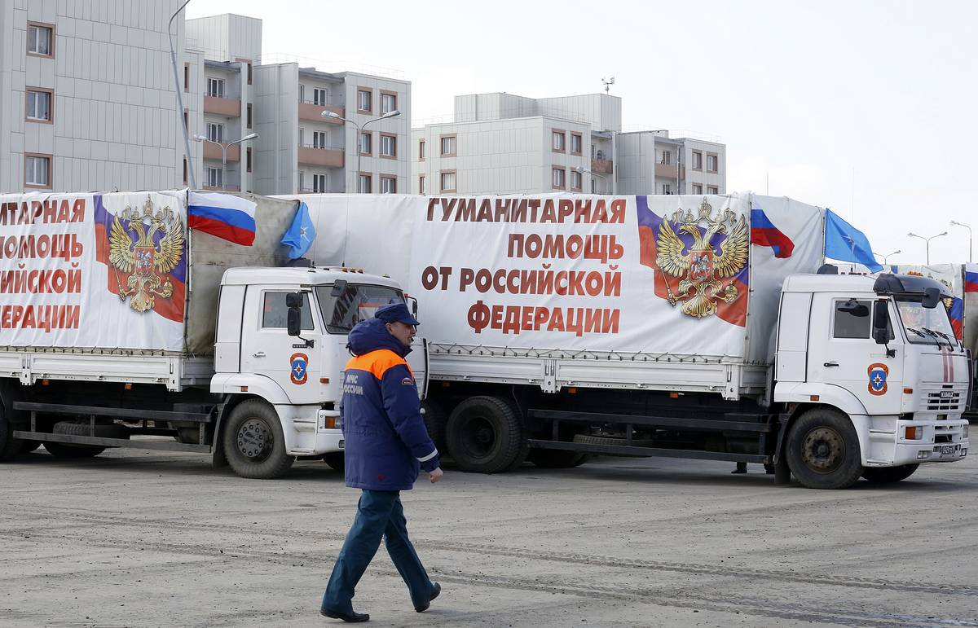
Гуманитарная помощь украинскому населению от российских организаций

Slide 7
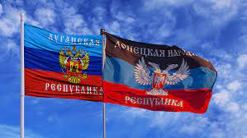
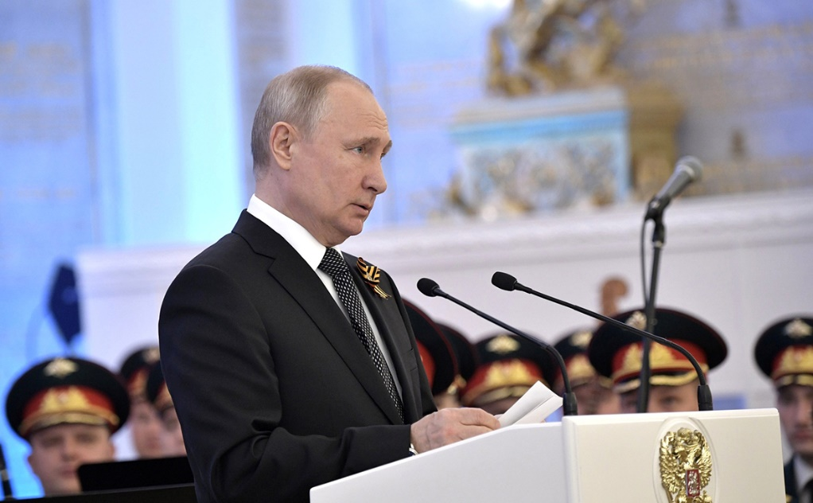
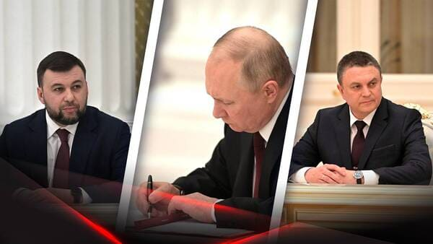
После признания 21 февраля 2022 г. ДНР и ЛНР с главами республик были заключёны договоры о дружбе, сотрудничестве и взаимной помощи . 24 февраля, в ответ на обращение глав ДНР и ЛНР, президент России Владимир Путин заявил о принятии решения о проведении специальной военной операции в связи с ситуацией в Донбассе.

Slide 8
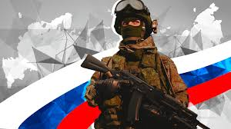
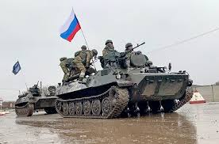
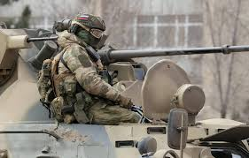
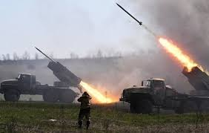
Целью спецоперации является защита людей, которые на протяжении восьми лет подвергались издевательствам и геноциду со стороны украинских националистов, а так же осуществление демилитаризации и денацификации Украины.

Slide 9


